Slide 1
Venäjän tsaareja autonomian aikana

Slide 2
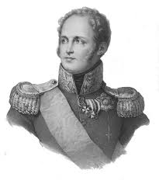
Aleksanteri I 1809-1825
Antoi Suomelle autonomian 1809
Muuttui myöhemmin hyvin vanhoilliseksi
Porvoon valtiopäivien jälkeen valtiopäiviä ei kutsuttu koolle ennen kuin vasta 1863
Kuoli lapsettomana ja vallan peri hänen veljensä

Slide 3
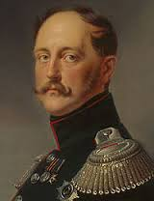
Nikolai I 1825-55
Patavanhoillinen
Ei kutsunut valtiopäiviä koolle ja hallitsi salaisen poliisin ja sensuurin turvin
Oli saanut sotilaskoulutuksen ja soti paljon mm. Krimin sota 1853-56, laajensi Venäjää Turkestaniin
Ei kutsunut valtiopäiviä koolle ja hallitsi salaisen poliisin ja sensuurin turvin

Slide 4
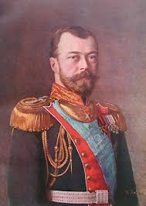
Aleksanteri II 1855-1881
Nikolai I:n poika
Suomessa hyvin pidetty tsaari
Uudistusmielinen ja Suomelle myötämielinen
Valtiopäivät koolle 1863
Suomen uudistamisen ja kehittämisen mahdollistaja 1860- ja 1880-luvuilla
Kuoli terrori-iskussa

Slide 5
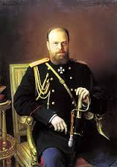
Aleksanteri III 1881-1894
Aleksanteri toisen poika
Ei yhtä uudistusmielinen kuin isänsä
Hänen aikanaan Venäjä ei sotinut
Perusti salaisen poliisin Ohranan, vallankumouksellisten kukistamiseksi
Tuki venäläistä nationalismia

Slide 6
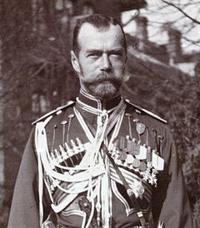
Nikolai II 1894-1917
Pidettiin heikkotahtoisena, jolloin Venäjän nationalistit määräsivät maan politiikasta
Näkyi Suomessa sortokausina
Ei pystynyt kukistamaan vallankumousliikettä
Kahden vallankumouksen jälkeen tsaari perheinensä teloitettiin

